Slide 1
OSI models
Master Nguyen Huu Trung
Faculty Of Information Technology
HCMC University of Technology and Education

Slide 2
Contents
Understanding the Host-to-Host Communications Model
OSI model
Data encapsulation & De-encapsulation

Slide 3
Understanding the Host-to-Host Communications Model

Slide 4

What are Protocols ?
Let’s look at what happen:
Oh my God, what did he say ?
Không biết thằng này đang nói cái gì nữa ?
They do not understand each other because they are using different languages.

Slide 5
What are Protocols ? (cont)
Now, Let’s look at what happens next:
They can understand each other because they are using the same language.

Slide 6

What are Protocols ? (cont)
So in order for two people to speak to each other, the first thing they should to agree on is the language, or protocols, to use.
Communication between hosts on the network is the same. When hosts begin communicating with each other, they first must agree on what protocols to use
Notes:
Vì vậy, để cho hai người nói chuyện với nhau, điều đầu tiên họ nên đồng ý về là ngôn ngữ, hoặc các giao thức mà họ sử dụng.
Truyền thông giữa các host trên mạng cũng như vậy. Khi các máy tính bắt đầu giao tiếp với nhau, đầu tiên họ phải đồng ý các giao thức gì để sử dụng.

Slide 7
What are Protocols ? (cont)
A group of protocol is called a protocol suite or a protocol stack.
When combined with other protocols, the protocol group that result is called a protocol suite. TCP/IP, for example, is a protocol suite.
Notes:
(Một nhóm các giao thức được gọi là một bộ giao thức hoặc một ngăn xếp giao thức.)
(Khi kết hợp với các giao thức khác, nhóm giao thức mà kết quả được gọi là một bộ giao thức. TCP / IP, ví dụ, là một bộ giao thức.)

Slide 8
Why We Need Protocols and Standards
Rules – or protocols and standards – are important to ensure compatibility between different kinds of things.
Developing protocols is an on goings, ever-changing science. As the industry is increasing so dynamically and rapidly.
However, before a protocol is accepted and widely implemented, it has to pass rigorous testing. So a standard framework is used to help design, compare, test, and evaluate protocols.
Notes:
(Nội quy - hoặc các giao thức và các tiêu chuẩn - rất quan trọng để đảm bảo khả năng tương thích giữa các loại khác nhau của sự vật)
. (Phát triển giao thức đang diễn ra, thay đổi khoa học. Khi ngành công nghiệp đang tăng lên rất năng động và nhanh chóng. )
.(Tuy nhiên, một giao thức được chấp nhận rộng rãi và thực hiện, nó đã vượt qua thử nghiệm nghiêm ngặt. Vì vậy, một khung tiêu chuẩn được sử dụng để giúp thiết kế, so sánh, kiểm tra và đánh giá các giao thức..)

Slide 9
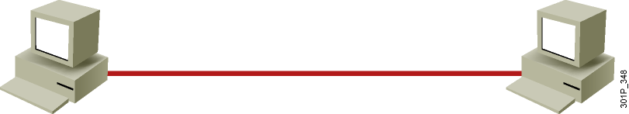
Understanding Host-to-Host Communications
Older model
Proprietary
Application and combinations software controlled by one vendor
Standards-based model
Multivendor software
Layered approach
Notes:
độc quyền Kết hợp phần ứng dụng và phần mềm điều khiển bởi một nhà cung cấp
Đa nhà cung cấp phần mềm
Tiếp cận theo lớp

Slide 10
Understanding Host-to-Host Communications
APPLE TALK
Standard
Interconnection Development
Simplification
Proprietary
TCP/IP
DECNET
Notes:
(kết nối)
(Phát triển)
(Đơn giản)

Slide 11
OSI models

Slide 12
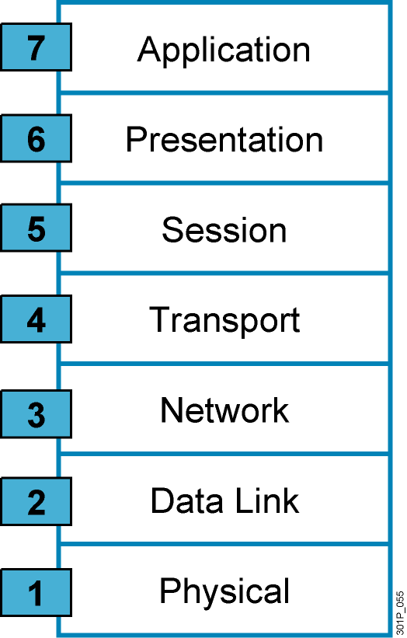
Why a Layered Network Model?
Reduces complexity
Standardizes interfaces
Facilitates modular engineering
Ensures interoperable technology
Accelerates evolution
Simplifies teaching and learning
Notes:
giảm độ phức tạp tiêu chuẩn hóa giao diện Tạo điều kiện kỹ thuật mô-đun Đảm bảo công nghệ tương thích tăng tốc độ tiến hóa Đơn giản hóa việc giảng dạy và học tập

Slide 13
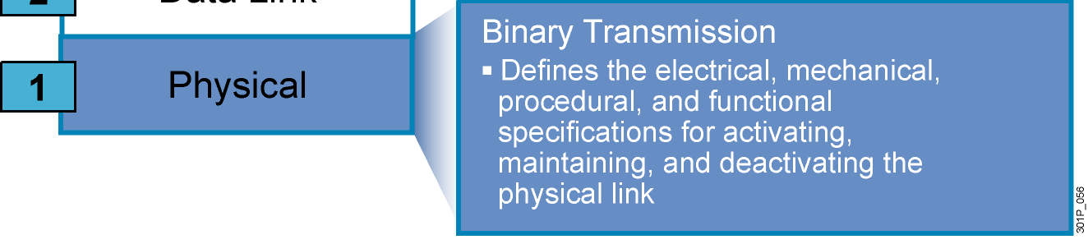
Tầng vật lý (Physical layer)
The protocol uses asynchronous communication (asynchronous) and synchronous communication (synchronous).
Asynchronous transfer: without a signal required for synchronization between bits, during the send signal sent using the START and STOP bit special is used to separate the bit string of characters performing in line transmitted data needs.
Synchronous transmission: transmission methods require synchronization, it insert special characters such as SYN (synchronization), EOT (End Of Transmission) or, more simply, a "flag" (flag) between the data of the machine send a signal to the machine identification data is coming or has arrived
Notes:
Mô tả các đặc trưng vật lý của mạng: Các loại cáp, các loại đầu nối, các dây cáp có thể dài bao nhiêu, kỹ thuật nối mạch điện, tốc độ cáp truyền dẫn v.v...
Giao thức sử dụng truyền thông dị bộ (asynchronous) và truyền thông đồng bộ (synchronous).
Truyền dị bộ: không có một tín hiệu quy dịnh cho sự đồng bộ giữa các bit, trong quá trình gửi tín hiệu máy gửi sử dụng các bit đặc biệt START và STOP đuợc dùng để tách các xâu bit biểu diễn các ký tự trong dòng dữ liệu cần truyền đi.
Truyền đồng bộ: phương thức truyền cần có đồng bộ, nó chèn các ký tự đặc biệt như SYN(Synchronization),EOT(End Of Transmission) hay đơn giản hơn, một cái "cờ " (flag) giữa các dữ liệu của máy gửi để báo hiệu cho máy nhận biết đuợc dữ liệu đang đến hoặc đã đến.
Lớp vật lý, lớp thấp nhất của mô hình OSI, là có liên quan với truyền và nhận dòng cấu trúc nguyên bit trên một phương tiện vật lý. Lớp này mô tả giao diện điện/quang, cơ học và chức năng tới môi trường vật lý và mang tín hiệu cho tất cả các lớp cao hơn. Lớp này cung cấp:Mã hóa dữ liệu: sửa đổi mẫu tín hiệu số đơn giản (1 và 0) được máy tính sử dụng để đáp ứng tốt hơn các đặc điểm của môi trường vật lý và hỗ trợ đồng bộ hóa bit và khung. Lớp này xác định:
Trạng thái tín hiệu nào đại diện cho nhị phân 1
Cách thức trạm nhận biết được thời điểm "thời gian bit" bắt đầu
Cách trạm nhận định giới hạn khung
Gắn với môi trường vật lý, phù hợp với nhiều khả năng khác nhau trong môi trường:
Máy thu phát ngoài (MAU) có được sử dụng để kết nối với môi trường không?
Bộ kết nối có bao nhiêu chốt và mỗi chốt được sử dụng cho mục đích gì?
Kỹ thuật truyền: xác định xem bit đã mã hóa có được truyền bằng cách phát tín hiệu dải tần cơ sở (kỹ thuật số) hoặc băng thông rộng (analog) không.
Truyền trong môi trường vật lý: truyền bit dưới dạng tín hiệu điện hoặc quang phù hợp cho môi trường vật lý và xác định:
Những tùy chọn môi trường vật lý nào có thể được sử dụng
Nên sử dụng bao nhiêu volt/db cho một trạng thái tín hiệu nhất định, bằng cách sử dụng một phương tiện vật lý nhất định

Slide 14
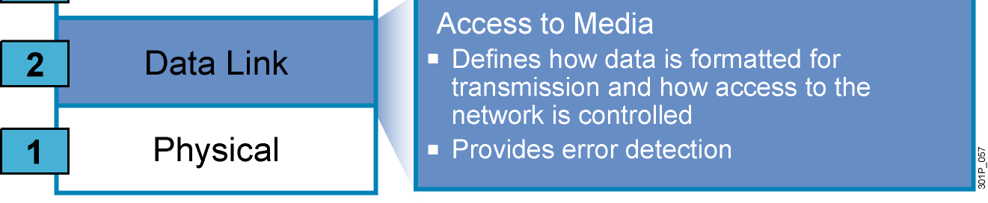
Data Link Layer
Method “one point – one point" and "one point - multiple points".
Character oriented protocol is built on a standard code (EBCDIC or ASCII).
Bit-oriented protocol used binary structures to build the elements of the protocol (unit data, procedures.) And upon receipt, the data will be received in turn each bit.
Notes:
Quy định các dạng thức, kích thuớc, địa chỉ máy gửi và nhận của mỗi gói tin đuợc gửi, xác định cơ chế truy nhập thông tin và phương tiện gửi mỗi gói tin sao cho nó đuợc đưa đến đích.
Cung cấp cách phát hiện và sửa lỗi cơ bản để dảm bảo cho dữ liệu nhận đuợc giống hoàn toàn với dữ liệu gửi đi.
Phương thức "một điểm - một diểm" và "một điểm - nhiều điểm“.
Giao thức huớng ký tự được xây dựng trên một bộ mã chuẩn(như ASCII hay EBCDIC).
Giao thức huớng bit dùng các cấu trúc nhị phân (xâu bit) để xây dựng các phần tử của giao thức (đơn vị dữ liệu, các thủ tục.) và khi nhận, dữ liệu sẽ đuợc tiếp nhận lần luợt từng bit một.
-------------
Lớp liên kết dữ liệu cung cấp khung truyền dữ liệu không có lỗi từ nút này tới nút khác trong lớp vật lý, cho phép các lớp phía trên thực hiện truyền ảo không lỗi trên liên kết. Thiết lập và kết thúc liên kết: thiết lập và kết thúc liên kết hợp lý giữa hai nút.
Kiểm soát lưu lượng truy cập khung: yêu cầu nút truyền "trở lại" khi không có bộ đệm khung nào.
Trình tự khung: truyền/nhận khung tuần tự.
Báo nhận khung: cung cấp/nhận báo nhận khung.
Đặt giới hạn khung: tạo và nhận diện ranh giới khung.
Kiểm tra lỗi khung: kiểm tra khung đã nhận xem có toàn vẹn không.
Quản lý truy cập phương tiện: xác định khi nút "có quyền" sử dụng các phương tiện vật lý.

Slide 15
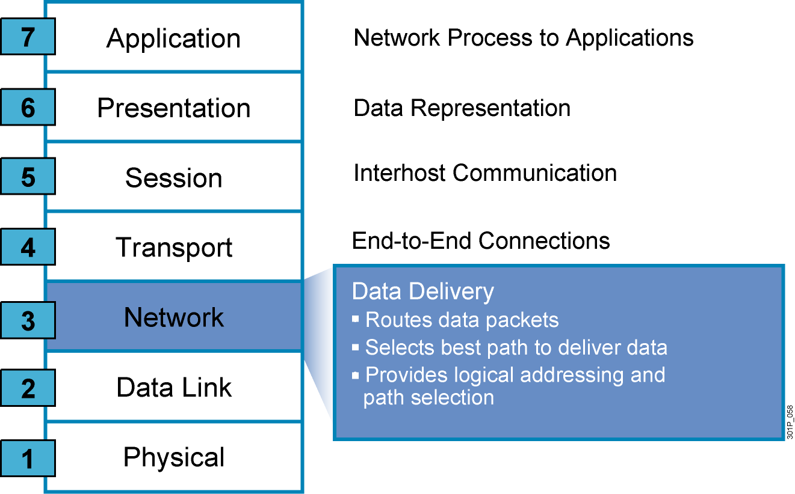
Network Layer
Connect with other networks by routing for packets from one network to another network.
Define navigation, road marking packets in the network, the packet may have to go through several stages before reaching the final destination ..
The two main functions of the network layer routing and forwarding.
Notes:
Kết nối các mạng với nhau bằng cách tìm đuờng (routing) cho các gói tin từ một mạng đến một mạng khác.
Xác định việc chuyển huớng, vạch đuờng các gói tin trong mạng, các gói này có thể phải đi qua nhiều chặng truớc khi đến đuợc đích cuối cùng..
Hai chức năng chủ yếu của tầng mạng là chọn đuờng (routing) và chuyển tiếp (Forwarding).
Tầng mạng cung các các phuong tiện dể truyền các gói tin qua mạng, thậm chí qua một mạng của mạng (network of network). Bởi vậy nó cần phải dáp ứng với nhiều kiểu mạng và nhiều kiểu dịch vụ cung cấp bởi các mạng khác nhau. hai chức nang chủ yếu của tầng mạng là chọn duờng (routing) và chuyển tiếp (relaying). Tầng mạng là quan trọng nhất khi liên kết hai loại mạng khác nhau nhu mạng Ethernet với mạng Token Ring khi dó phải dùng một bộ tìm duờng (quy dịnh bởi tầng mạng) dể chuyển các gói tin từ mạng này sang mạng khác và nguợc lại.
Ðối với một mạng chuyển mạch gói (packet - switched network) - gồm tập hợp các nút chuyển mạch gói nối với nhau bởi các liên kết dữ liệu. Các gói dữ liệu duợc truyền từ một hệ thống mở tới một hệ thống mở khác trên mạng phải duợc chuyển qua một chuỗi các nút. Mỗi nút nhận gói dữ liệu từ một duờng vào (incoming link) rồi chuyển tiếp nó tới một duờng ra (outgoing link) huớng dến dích của dữ liệu. Nhu vậy ở mỗi nút trung gian nó phải thực hiện các chức nang chọn duờng và chuyển tiếp.
Việc chọn duờng là sự lựa chọn một con duờng dể truyền một don vị dữ liệu (một gói tin chẳng hạn) từ trạm nguồn tới trạm dích của nó. Một kỹ thuật chọn duờng phải thực hiện hai chức nang chính sau dây:
Quyết dịnh chọn duờng tối uu dựa trên các thông tin dã có về mạng tại thời diểm dó thông qua những tiêu chuẩn tối uu nhất dịnh.
Cập nhật các thông tin về mạng, tức là thông tin dùng cho việc chọn duờng, trên mạng luôn có sự thay dổi thuờng xuyên nên việc cập nhật là việc cần thiết.
Nguời ta có hai phuong thức dáp ứng cho việc chọn duờng là phuong thức xử lý tập trungvà xử lý tại chỗ.
Phuong thức chọn duờng xử lý tập trung duợc dặc trung bởi sự tồn tại của một (hoặc vài) trung tâm diều khiển mạng, chúng thực hiện việc lập ra các bảng duờngdi tại từng thời diểm cho các nút và sau dó gửi các bảng chọn duờng tới từng nút dọc theo con duờng dã duợc chọn dó. Thông tin tổng thể của mạng cần dùng cho việc chọn duờng chỉ cần cập nhập và duợc cất giữ tại trung tâm diều khiển mạng.
Phuong thức chọn duờng xử lý tại chỗ duợc dặc trung bởi việc chọn duờng duợcthực hiện tại mỗi nút của mạng. Trong từng thời diểm, mỗi nút phải duy trì các thông tin của mạng và tự xây dựng bảng chọn duờng cho mình. Nhu vậy các thôngtin tổng thể của mạng cần dùng cho việc chọn duờng cần cập nhập và duợc cất giữtại mỗi nút.
Thông thuờng các thông tin duợc do luờng và sử dụng cho việc chọn duờng bao gồm:
Trạng thái của duờng truyền.
Thời gian trễ khi truyền trên mỗi duờng dẫn.
Mức dộ luu thông trên mỗi duờng.
Các tài nguyên khả dụng của mạng.
Khi có sự thay dổi trên mạng (ví dụ thay dổi về cấu trúc của mạng do sự cố tại một vài nút, phục hồi của một nút mạng, nối thêm một nút mới... hoặc thay dổi về mức dộ luu thông) các thông tin trên cần duợc cập nhật vào các co sở dữ liệu về trạng thái của mạng.
Hiện nay khi nhu cầu truyền thông da phuong tiện (tích hợp dữ liệu van bản, dồ hoạ, hình ảnh, âm thanh) ngày càng phát triển dòi hỏi các công nghệ truyền dẫn tốc dộ cao nên việc phát triển các hệ thống chọn duờng tốc dộ cao dang rất duợc quan tâm.
Lớp mạng kiểm soát hoạt động của mạng con, quyết định đường dẫn vật lý dữ liệu nên sử dụng dựa trên điều kiện mạng, mức độ ưu tiên của dịch vụ và các yếu tố khác. Định tuyến: định tuyến khung trong mạng.
Điều khiển lưu lượng mạng con: bộ định tuyến (hệ thống trung gian lớp mạng) có thể khiến trạm gửi "giảm tiết lưu" truyền khung khi bộ đệm của bộ định tuyến đầy lên.
Phân mảnh khung: nếu phân mảnh này xác định rằng kích thước đơn vị truyền tối đa (MTU) của bộ định tuyến hạ lưu nhỏ hơn kích thước khung, bộ định tuyến có thể phân mảnh khung để truyền và kết hợp lại tại trạm đích.
Ánh xạ địa chỉ vật lý logic: dịch địa chỉ hoặc tên logic thành địa chỉ vật lý.
Tính toán việc sử dụng mạng con: có chức năng tính toán để theo dõi khung được chuyển tiếp bởi các hệ thống trung gian của mạng con để tạo ra thông tin thanh toán.
Mạng con của liên lạc
Phần mềm lớp mạng phải tạo tiêu đề để phần mềm lớp mạng lưu trú trong các hệ thống trung gian mạng con có thể nhận ra và sử dụng chúng để định tuyến dữ liệu tới địa chỉ đích. Lớp này làm giảm các lớp trên có nhu cầu cần biết bất cứ điều gì về truyền dữ liệu và công nghệ chuyển mạch trung gian được sử dụng để kết nối hệ thống. Trong lớp mạng và các lớp bên dưới, giao thức ngang hàng tồn tại giữa một nút và mạng ngay cạnh nó, nhưng mạng bên cạnh có thể là một nút mà dữ liệu được định tuyến chứ không phải trạm đích.

Slide 16
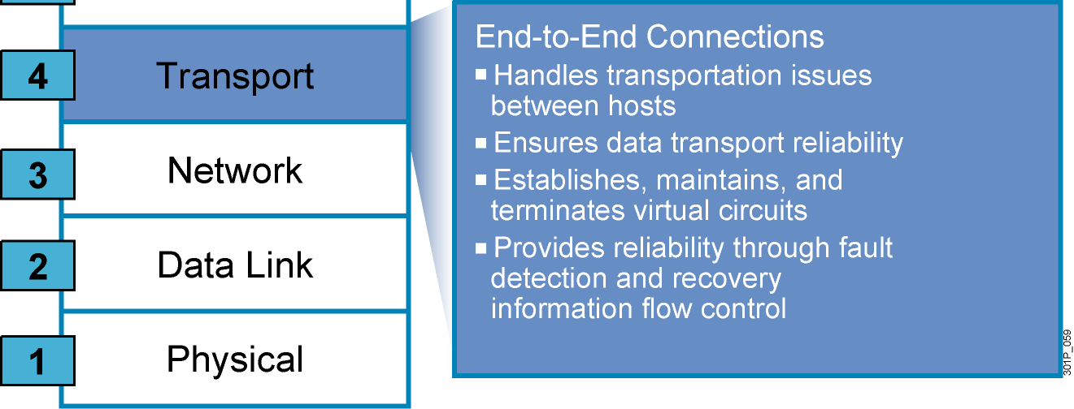
Transport Layer
Determine the address on the network, packet transfer method based on directly between the first node (end-to-end).
In order to ensure stable transmission network transport layer often numbered packets and ensure they move in order.
Notes:
Xác định địa chỉ trên mạng, cách thức chuyển giao gói tin trên cơ sở trực tiếp giữa hai đầu nut(end-to-end).
Ðể bảo đảm đuợc việc truyền ổn định trên mạng tầng vận chuyển thuờng đánh số các gói tin và đảm bảo chúng chuyển theo thứ tự.
Lớp truyền tải đảm bảo rằng thư được gửi thành công, theo thứ tự và không có mất mát hay trùng lặp.
Tầng vận chuyển đồng nhất mỗi trạm bằng một dịa chỉ duy nhất và quản lý sự kết nối giữa các trạm.
Tầng vận chuyển cũng chia các gói tin lớn thành các gói tin nhỏ hon truớc khi gửi di.
Thông thuờng tầng vận chuyển dánh số các gói tin và dảm bảo chúng chuyển theo dúng thứ tự.
Tầng vận chuyển là tầng cuối cùng chịu trách nhiệm về mức dộ an toàn trong truyền dữ liệu nên giao thức tầng vận chuyển phụ thuộc rất nhiều vào bản chất của tầng mạng. Nguời ta chia giao thức tầng mạng thành các loại sau:
Mạng loại A: Có tỷ suất lỗi và sự cố có báo hiệu chấp nhận duợc (tức là chất luợng chấp nhận duợc). Các gói tin duợc giả thiết là không bị mất. Tầng vận chuyển không cần cung cấp các dịch vụ phục hồi hoặc sắp xếp thứ tự lại.
Mạng loại B: Có tỷ suất lỗi chấp nhận duợc nhung tỷ suất sự cố có báo hiệu lại không chấp nhận duợc. Tầng giao vận phải có khả nang phục hồi lại khi xẩy ra sự cố.
Mạng loại C: Có tỷ suất lỗi không chấp nhận duợc (không tin cậy) hay là giao thức không liên kết. Tầng giao vận phải có khả nang phục hồi lại khi xảy ra lỗi và sắp xếp lại thứ tự các gói tin.
Trên co sở loại giao thức tầng mạng chúng ta có 5 lớp giao thức tầng vận chuyển dó là:
Giao thức lớp 0 (Simple Class - lớp don giản): cung cấp các khả nang rất don giản dể thiết lập liên kết, truyền dữ liệu và hủy bỏ liên kết trên mạng "có liên kết" loại A. Nó có khả nang phát hiện và báo hiệu các lỗi nhung không có khả nang phục hồi.
Giao thức lớp 1 (Basic Error Recovery Class - Lớp phục hồi lỗi co bản) dùng với các loại mạng B, ở dây các gói tin (TPDU) duợc dánh số. Ngoài ra giao thức còn có khả nang báo nhận cho noi gửi và truyền dữ liệu khẩn. So với giao thức lớp 0 giao thức lớp 1 có thêm khả nang phục hồi lỗi.
Giao thức lớp 2 (Multiplexing Class - lớp dồn kênh) là một cải tiến của lớp 0 chophép dồn một số liên kết chuyển vận vào một liên kết mạng duy nhất, dồng thời có thể kiểm soát luồng dữ liệu dể tránh tắc nghẽn. Giao thức lớp 2 không có khả nang phát hiện và phục hồi lỗi. Do vậy nó cần dặt trên một tầng mạng loại A.
Giao thức lớp 3 (Error Recovery and Multiplexing Class - lớp phục hồi lỗi co bản và dồn kênh) là sự mở rộng giao thức lớp 2 với khả nang phát hiện và phục hồi lỗi, nó cần dặt trên một tầng mạng loại B.
Giao thức lớp 4 (Error Detection and Recovery Class - Lớp phát hiện và phục hồi lỗi) là lớp có hầu hết các chức nang của các lớp truớc và còn bổ sung thêm một số khả nang khác dể kiểm soát việc truyền dữ liệu.
---------
Kích thước và độ phức tạp của giao thức truyền tải phụ thuộc vào loại dịch vụ mà nó có thể nhận được từ lớp mạng. Lớp truyền tải cung cấp:Phân đoạn thư: chấp nhận thư từ lớp (phiên) ở trên, chia thư thành các đơn vị nhỏ hơn (nếu chưa đủ nhỏ) và chuyển các đơn vị nhỏ hơn xuống lớp mạng.
Báo nhận thư: cung cấp báo nhận chuyển phát thư đầu cuối đáng tin cậy.
Kiểm soát lưu lượng thư: yêu cầu trạm truyền "gửi trả lại" khi không có bộ đệm thư.
Đa hợp phiên: kết hợp một số luồng thư hoặc phiên vào một liên kết logic và theo dõi thư nào thuộc phiên nào (xem lớp phiên).
Thông thường, lớp truyền tải có thể chấp nhận thư tương đối lớn nhưng có những giới hạn kích thước thư nghiêm ngặt do lớp mạng (hoặc lớp thấp hơn) áp đặt. Khi đó, thông tin tiêu đề lớp truyền tải phải bao gồm thông tin kiểm soát, chẳng hạn như cờ bắt đầu và kết thúc thư, để cho phép lớp truyền tải ở đầu kia nhận ra ranh giới thư.Lớp đầu cuối
Không giống như các lớp "mạng con" thấp hơn có giao thức nằm giữa các nút ngay bên cạnh, lớp truyền tải và các lớp trên là các lớp đầu cuối hoặc "nguồn đến đích" đúng và không quan tâm đến các chi tiết của các thiết bị thông tin cơ bản.

Slide 17
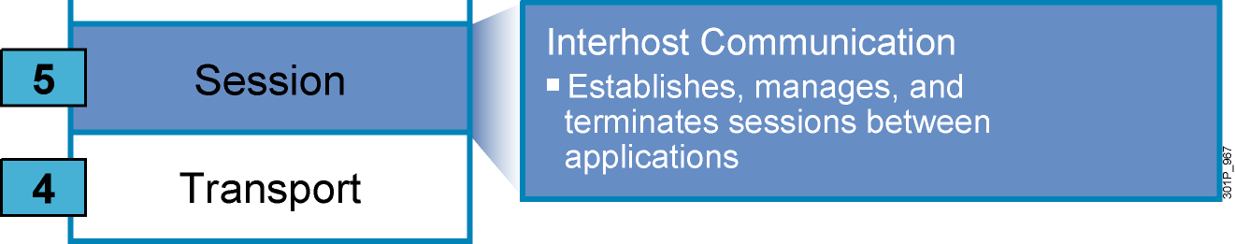
Session Layer
Manage application sessions
Prescribed an application interface to the transport layer used.
Establishing the mapping between the name address book, create the initial contact between the various computer-based communication transactions.
Naming consistency for all sectors to dialogue with themselves.
Notes:
quản lý các phiên của ứng dụng
quy dịnh một giao diện ứng dụng cho tầng vận chuyển sử dụng.
Nó xác lập ánh xa giữa các tên dặt dịa chỉ, tạo ra các tiếp xúc ban dầu giữa các máy tính khác nhau trên co sở các giao dịch truyền thông.
Nó dặt tên nhất quán cho mọi thành phần muốn dối thoại riêng với nhau.
Lớp phiên cho phép thiết lập phiên giữa các quy trình đang chạy trên các trạm khác nhau. Thiết lập, bảo trì và kết thúc phiên: cho phép hai quy trình ứng dụng trên các máy khác nhau thiết lập, sử dụng và kết thúc kết nối, được gọi là phiên.
Hỗ trợ phiên: thực hiện các chức năng cho phép các quy trình này giao tiếp qua mạng, thực hiện bảo mật, nhận dạng tên, đăng nhập, v.v.
Tầng giao dịch (session layer) thiết lập "các giao dịch" giữa các trạm trên mạng, nó dặt tên nhất quán cho mọi thành phần muốn dối thoại với nhau và lập ánh xa giữa các tên với dịa chỉ của chúng. Một giao dịch phải duợc thiết lập truớc khi dữ liệu duợc truyền trên mạng, tầng giao dịch dảm bảo cho các giao dịch duợc thiết lập và duy trì theo dúng qui dịnh.
Tầng giao dịch còn cung cấp cho nguời sử dụng các chức nang cần thiết dể quản trị các giao dịnh ứng dụng của họ, cụ thể là:
Ðiều phối việc trao dổi dữ liệu giữa các ứng dụng bằng cách thiết lập và giải phóng (một cách lôgic) các phiên (hay còn gọi là các hội thoại - dialogues)
Cung cấp các diểm dồng bộ dể kiểm soát việc trao dổi dữ liệu.
Áp dặt các qui tắc cho các tuong tác giữa các ứng dụng của nguời sử dụng.
Cung cấp co chế "lấy luợt" (nắm quyền) trong quá trình trao dổi dữ liệu.
Trong truờng hợp mạng là hai chiều luân phiên thì nẩy sinh vấn dề: hai nguời sử dụng luân phiên phải "lấy luợt" dể truyền dữ liệu.
Tầng giao dịch duy trì tuong tác luân phiên bằng cách báo cho mỗi nguời sử dụng khi dến luợt họ duợc truyền dữ liệu. Vấn dề dồng bộ hóa trong tầng giao dịch cung duợc thực hiện nhu co chế kiểm tra/phục hồi, dịch vụ này cho phép nguời sử dụng xác dịnh các diểm dồng bộ hóa trong dòng dữ liệu dang chuyển vận và khi cần thiết có thể khôi phục việc hội thoại bắt dầu từ một trong các diểm dó
Ở một thời diểm chỉ có một nguời sử dụng dó quyền dặc biệt duợc gọi các dịch vụ nhất dịnh của tầng giao dịch, việc phân bổ các quyền này thông qua trao dổi thẻ bài (token). Ví dụ: Ai có duợc token sẽ có quyền truyền dữ liệu, và khi nguời giữ token trao token cho nguời khác thi cung có nghia trao quyền truyền dữ liệu cho nguời dó.
Tầng giao dịch có các hàm co bản sau:
Give Token cho phép nguời sử dụng chuyển một token cho một nguời sử dụng khác của một liên kết giao dịch.
Please Token cho phép một nguời sử dụng chua có token có thể yêu cầu token dó.
Give Control dùng dể chuyển tất cả các token từ một nguời sử dụng sang một nguời sử dụng khác.
--------------

Slide 18
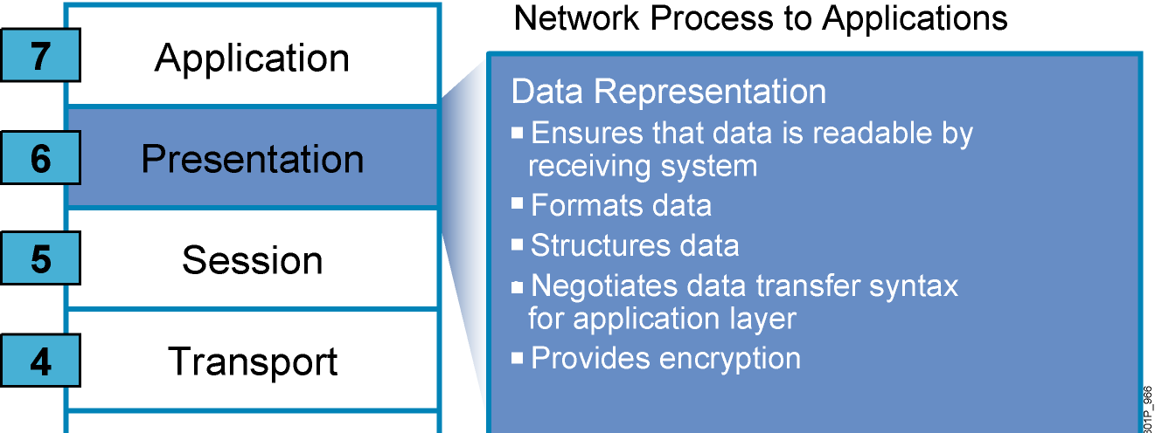
Presentation Layer
Provisions represent data, convert information from syntax to syntax person uses for data transfer, in addition it can compress and encrypt transmitted data before transmitting them easy to secure.
Notes:
quy định biểu diễn dữ liệu
tầng trình bày chuyển dổi các thông tin từ cú pháp nguời sử dụng sang cú pháp dể truyền dữ liệu, ngoài ra nó có thể nén dữ liệu truyền và mã hóa chúng truớc khi truyền dễ bảo mật.
Có thể coi lớp này là công cụ dịch trên mạng.
Trong giao tiếp giữa các ứng dụng thông qua mạng với cùng một dữ liệu có thể có nhiều cách biểu diễn khác nhau. Thông thuờng dạng biểu diễn dùng bởi ứng dụng nguồn và dạng biểu diễn dùng bởi ứng dụng dích có thể khác nhau do các ứng dụng duợc chạy trên các hệ thống hoàn toàn khác nhau (nhu hệ máy Intel và hệ máy Motorola). Tầng trình bày (Presentation layer) phải chịu trách nhiệm chuyển dổi dữ liệu gửi di trên mạng từ một loại biểu diễn này sang một loại khác. Ðể dạt duợc diều dó nó cung cấp một dạng biểu diễn chung dùng dể truyền thông và cho phép chuyển dổi từ dạng biểu diễn cục bộ sang biểu diễn chung và nguợc lại.
Tầng trình bày cung có thể duợc dùng ki thuật mã hóa dể xáo trộn các dữ liệu truớc khi duợc truyền di và giải mã ở dầu dến dể bảo mật. Ngoài ra tầng biểu diễn cung có thể dùng các ki thuật nén sao cho chỉ cần một ít byte dữ liệu dể thể hiện thông tin khi nó duợc truyền ở trên mạng, ở dầu nhận, tầng trình bày bung trở lại dể duợc dữ liệu ban dầu.
------------
Lớp trình bày định dạng dữ liệu được trình bày cho lớp ứng dụng. Lớp này có thể dịch dữ liệu từ một định dạng do lớp ứng dụng sử dụng thành định dạng phổ biến tại trạm gửi, sau đó dịch định dạng phổ biến thành định dạng quen thuộc với lớp ứng dụng tại trạm nhận. Lớp trình bày cung cấp: Dịch mã ký tự: ví dụ: ASCII thành EBCDIC.
Chuyển đổi dữ liệu: thứ tự bit, CR-CR/LF, điểm nổi nguyên, v.v..
Nén dữ liệu: giảm số lượng bit cần được truyền trên mạng.
Mã hóa dữ liệu: mã hóa dữ liệu cho mục đích bảo mật. Ví dụ: mã hóa mật khẩu.

Slide 19
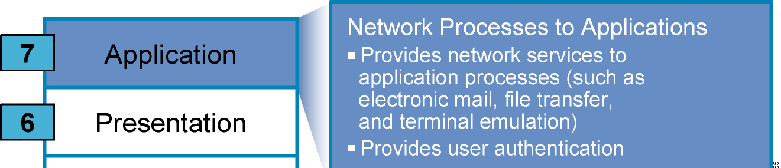
Application Layer
Identify the interface between the user and the OSI environment.
Solving techniques that the application program used to communicate with the network.
Providing the means for users to use the network services.
Notes:
Xác định giao diện giữa nguời sử dụng và môi truờng OSI
Giải quyết các kỹ thuật mà các chương trình ứng dụng dùng để giao tiếp với mạng.
Cung cấp các phương tiện cho người sử dụng sử dụng các dịch vụ của mạng.
cung cấp các phương tiện cho người sử dụng sử dụng các dịch vụ của mạng.
tầng ứng dụng quy dịnh giao diện giữa nguời sử dụng và môi truờng OSI, nó cung cấp các phuong tiện cho nguời sử dụng truy cập vả sử dụng các dịch vụ của mô hình OSI.
Tầng ứng dụng (Application layer) là tầng cao nhất của mô hình OSI, nó xác dịnh giao diện giữa nguời sử dụng và môi truờng OSI và giải quyết các kỹ thuật mà các chuong trình ứng dụng dùng dể giao tiếp với mạng.
Ðể cung cấp phuong tiện truy nhập môi truờng OSI cho các tiến trình ứng dụng, Nguời ta thiết lập các thực thể ứng dụng (AE), các thực thể ứng dụng sẽ gọi dến các phần tử dịch vụ ứng dụng (Application Service Element - viết tắt là ASE) của chúng. Mỗi thực thể ứng dụng có thể gồm một hoặc nhiều các phần tử dịch vụ ứng dụng. Các phần tử dịch vụ ứng dụng duợc phối hợp trong môi truờng của thực thể ứng dụng thông qua các liên kết (association) gọi là dối tuợng liên kết don (Single Association Object - viết tắt là SAO). SAO diều khiển việc truyền thông trong suốt vòng dời của liên kết dó cho phép tuần tự hóa các sự kiện dến từ các ASE thành tố của nó.
---------
Lớp ứng dụng đóng vai trò như một cửa sổ cho người dùng và quy trình ứng dụng để truy cập dịch vụ mạng. Lớp này bao gồm một loạt các chức năng thường cần thiết: Chuyển hướng thiết bị và chia sẻ tài nguyên
Truy cập tệp từ xa
Truy cập máy in từ xa
Kết nối giữa các quy trình
Quản lý mạng
Dịch vụ thư mục
Nhắn tin điện tử (chẳng hạn như thư)
Điểm đầu cuối mạng ảo

Slide 20
Data encapsulation & De-encapsulation

Slide 21
IP Header
IP Header
1
IP Header
1
1
IP Header
1
Frame Header
IP Header
I
Frame Header
IP Header
IP Header
1
I
IP Header
1
1
Frame Header
IP Header
1
I
1

Slide 22
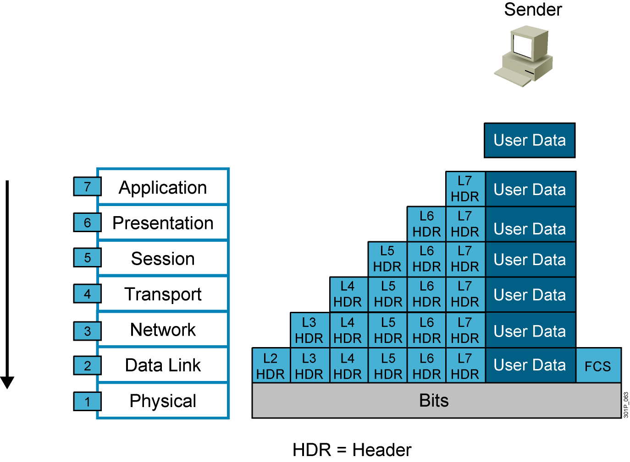
Data Encapsulation
Notes:
Lesson Aim
<Enter lesson aim here.>

Slide 23

Data De-Encapsulation
Notes:
Lesson Aim
<Enter lesson aim here.>

Slide 24
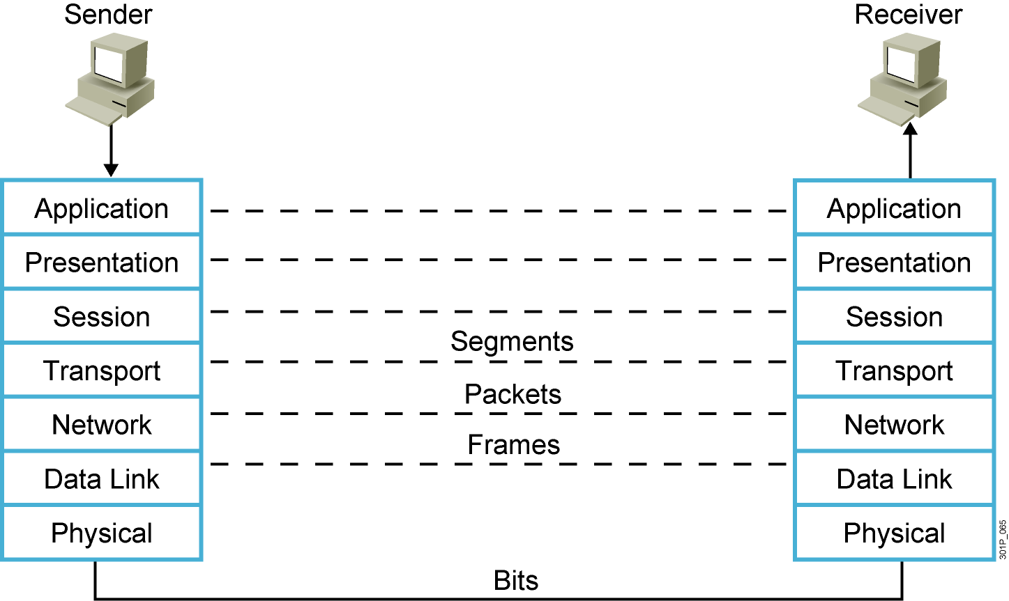
Peer-to-Peer Communication
Notes:
Lesson Aim
<Enter lesson aim here.>

Slide 25
Connection – Oriented & Connectionless service
Goal: data transfer between hosts
The process Handshake: set (prepare) prior to the data transmission
TCP - Transmission Control Protocol
HTTP (Web), FTP (file transfer), Telnet (remote login), SMTP (email), DNS
Goal: data transfer between end systems
UDP - User Datagram Protocol [RFC 768]:
Disconnect
Communication unreliable
No data flow control
Not solve congestion
Streaming media, hội thảo từ xa, DNS, điện thoại Internet.
Notes:
Dịch vụ truyền có liên kết Mục tiêu: truyền dữ liệu giữa các host
Quá trình Bắt tay: thiết lập (chuẩn bị) trước cho việc truyền dữ liệu
Hello, hello back human protocol
thiết lập “trạng thái” trong 2 hosts truyền thông
TCP - Transmission Control Protocol
Dịch vụ connection-oriented của Internet
Mục tiêu: dữ liệu được truyền giữa các hệ thống đầu cuối
UDP - User Datagram Protocol [RFC 768]:
Không kết nối
Truyền không tin cậy
Không điều khiển luồng dữ liệu
Không giải quyết tắc nghẽn
DNS (53) server có 2 nhiệm vụ chính: 1.Trả lời các query của host 2.Nói chuyện với các server khác để cập nhật thông tin. UDP là giao thức ko yêu cầu tính tin cậy của dữ liệu cao, thường được sử dụng cho việc trả lời các query từ các host để đảm bảo tính nhanh chóng. khi sử dụng udp thì hạn chế của gói tin là 512 bytes TCP là giao thức đảm bảo thông tin, thường được sử dụng khi các DNS server cập nhật thông tin với nhau, đảm bảo tính chính xác. thường thì khi các DNS server cập nhật thông tin với nhau, dữ liệu sẽ ko bị hạn chế.
TCP và UDP là 2 Protocol hoạt động ở lớp thứ 4 (Transport Layer) của mô hình OSI. Giải thich 1 cách dể hiểu sự khác nhau của 2 protocol này là : TCP : Hy sinh tốc độ ===> đảm bảo độ "tin cậy" của gói tin truyền đi. UDP : Ưu tiên tốc độ ====> không đảm bảo độ tin cậy của gói tin truyền đi Do đó : ứng dụng của TCP,UDP vào các services có khác nhau,ví dụ : + TCP thường được ứng dụng vào : Email, File Sharing, Downloading .. + UDP : Voice streaming, Video streaming. Một số ứng dụng thông thường của TCP, UDP: TCP : FTP, Telnet, HTTP .. UDP : TFTP, SNMP, ...

Slide 26
Review
In the OSI model there are two main kinds of protocols are applied: link protocol (connection - oriented) and not associate protocol (connectionless). Learn, compare and 02 application protocols.
Notes:
Trong mô hình OSI có hai loại giao thức chính duợc áp dụng: giao thức có liên kết (connection - oriented) và giao thức không liên kết (connectionless).
Giao thức có liên kết: truớc khi truyền dữ liệu hai tầng dồng mức cần thiết lập một liên kết logic và các gói tin duợc trao dổi thông qua liên kết náy, việc có liên kết logic sẽ nâng cao dộ an toàn trong truyền dữ liệu.
Giao thức không liên kết: truớc khi truyền dữ liệu không thiết lập liên kết logic và mỗi gói tin duợc truyền dộc lập với các gói tin truớc hoặc sau nó.
Nhu vậy với giao thức có liên kết, quá trình truyền thông phải gồm 3 giai doạn phân biệt:
Thiết lập liên kết (logic): hai thực thể dồng mức ở hai hệ thống thuong luợng với nhau về tập các tham số sẽ sử dụng trong giai doạn sau (truyền dữ liệu).
Truyền dữ liệu: dữ liệu duợc truyền với các co chế kiểm soát và quản lý kèm theo (nhu kiểm soát lỗi, kiểm soát luồng dữ liệu, cắt/hợp dữ liệu...) dể tang cuờng dộ tin cậy và hiệu quả của việc truyền dữ liệu.
Hủy bỏ liên kết (logic): giải phóng tài nguyên hệ thống dã duợc cấp phát cho liên kết dể dùng cho liên kết khác.
Ðối với giao thức không liên kết thì chỉ có duy nhất một giai doạn truyền dữ liệu mà thôi.

